Slide 1
Супермаркет
Часть 2: Оборудование торгового зала

Slide 2
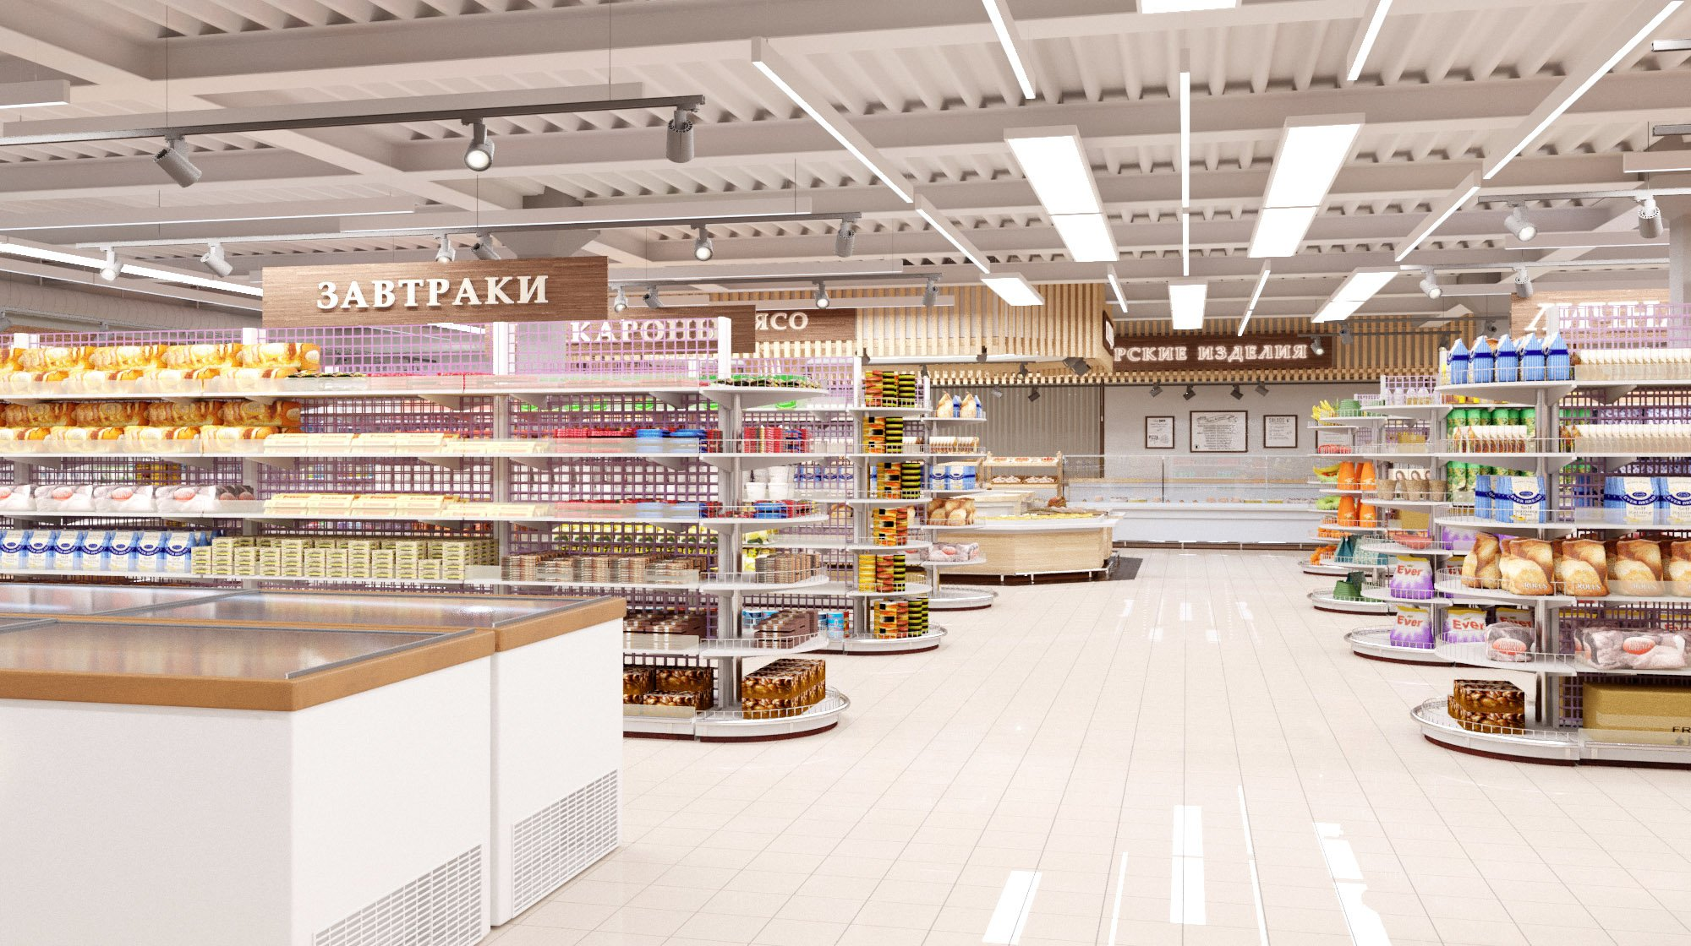
Уже со входа можно рассмотреть почти всё, что есть в магазине.

Slide 3
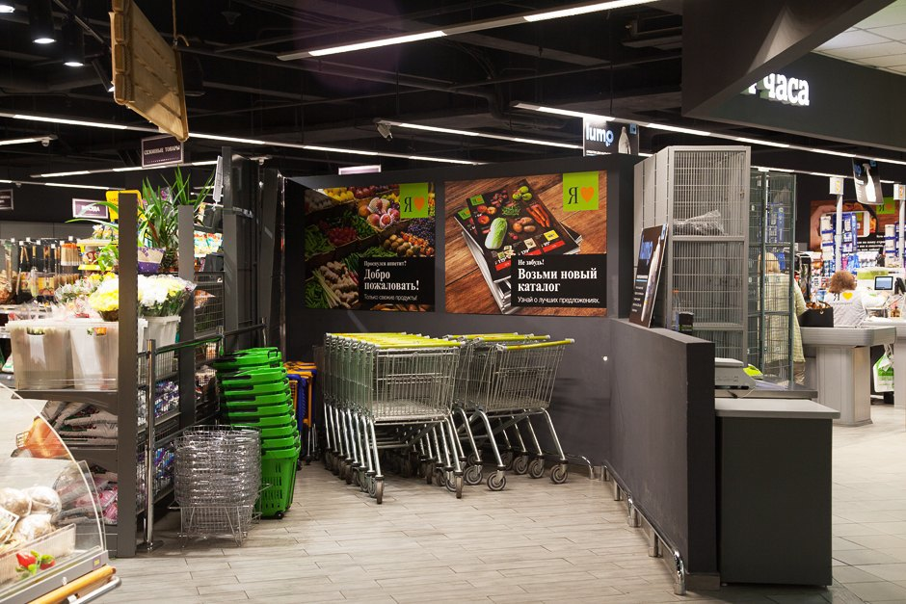
У входа оборудовано место для хранения торговых корзин и тележек

Slide 4
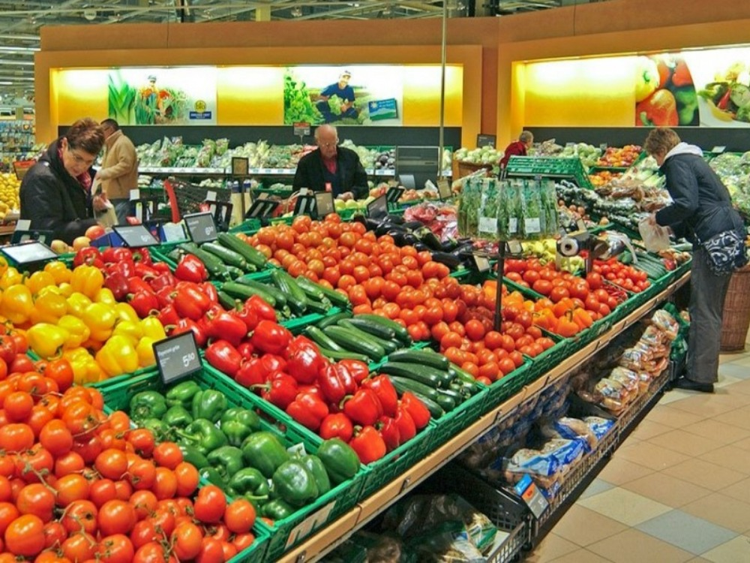
На входе размещены фрукты и овощи

Slide 5
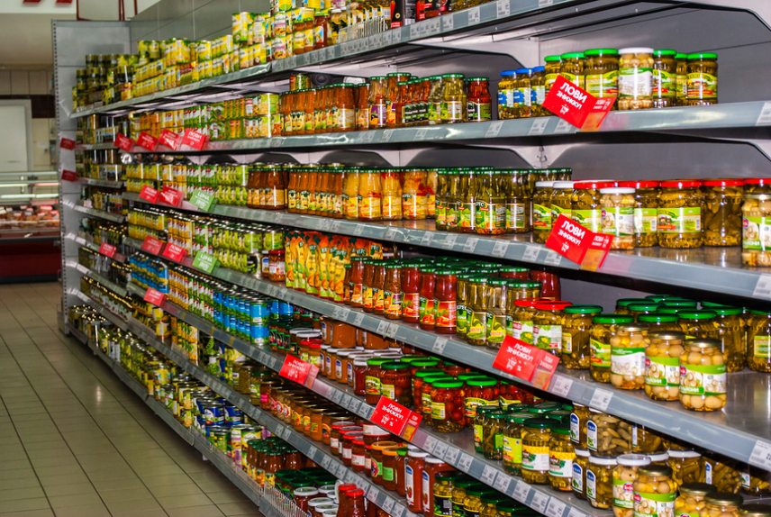
Рядом могут располагаться полки с овощной консервацией

Slide 6
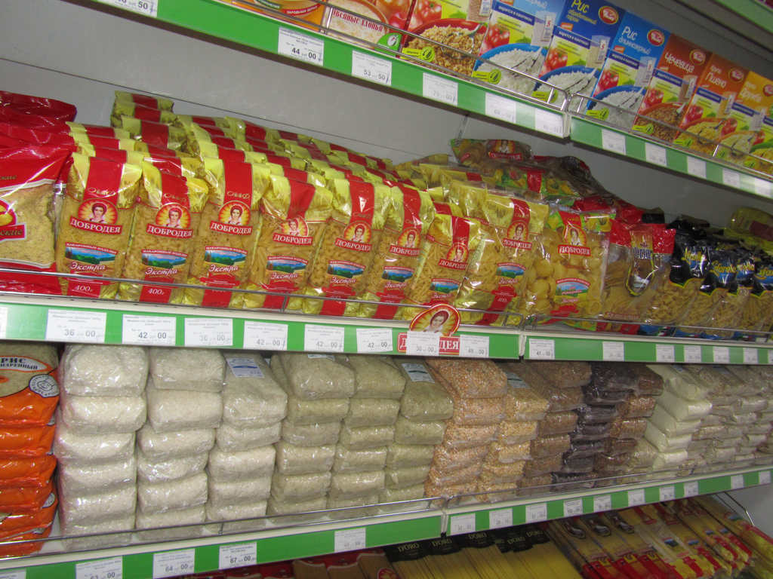
После бакалея («сухая полка»: крупы, соль, сахар, сухие завтраки, печенье)

Slide 7
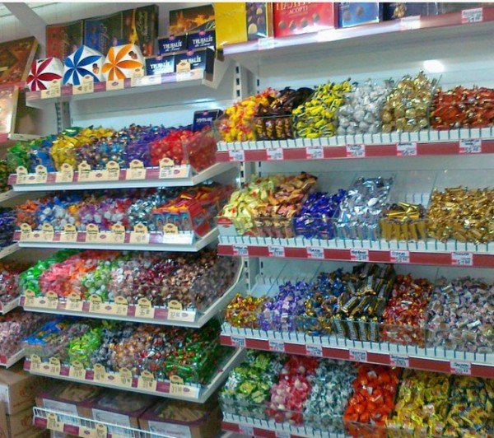
Рядом стоят конфеты и шоколадные наборы

Slide 8
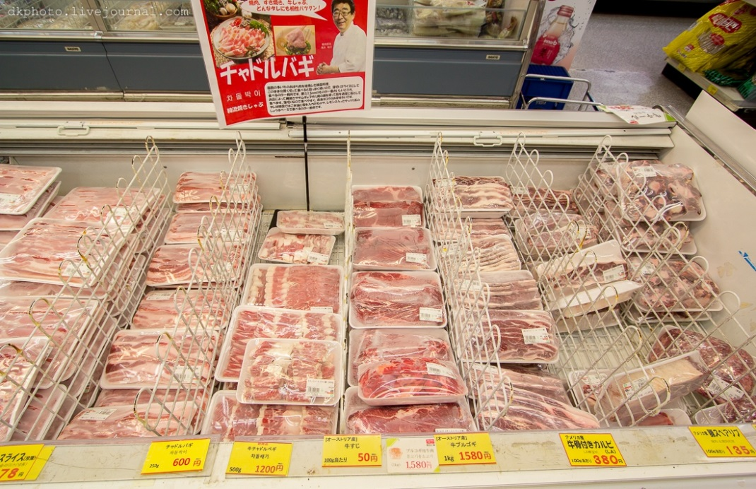
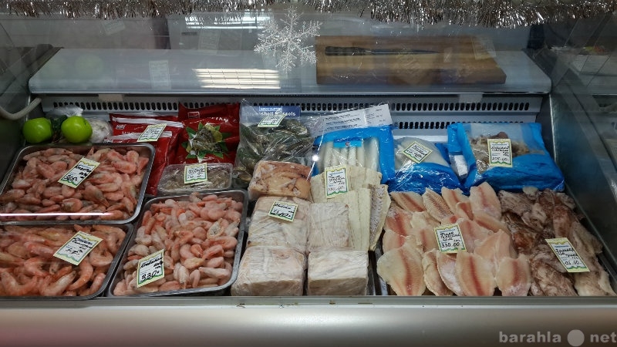
В магазине есть большая витрина с мясом и рыбой (здесь всё это называют «зона фреш») и с сыром-колбасой и кулинарией (готовыми салатами, суши)

Slide 9
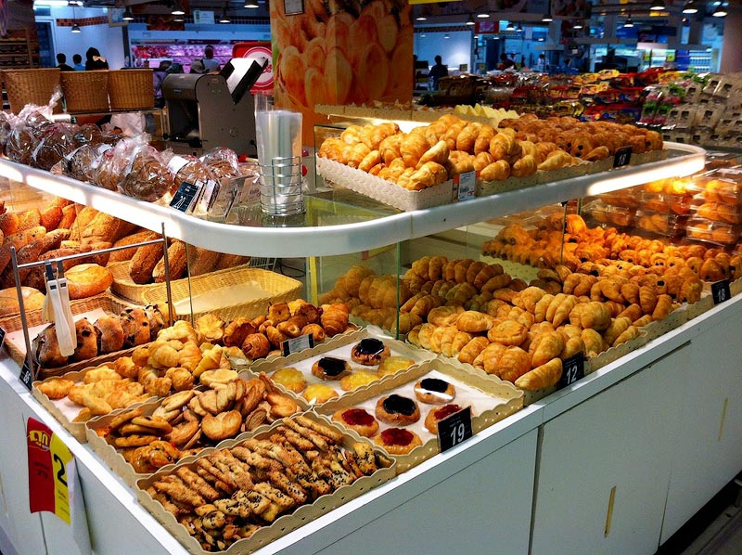
В открытой витрине продаётся фасованный хлеб и хлебобулочная продукция.

Slide 10
Есть полки с молочной продукцией, напитками

Slide 11
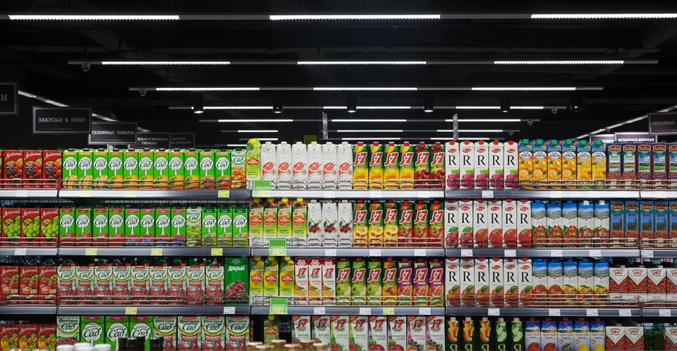
Есть полки с напитками

Slide 12
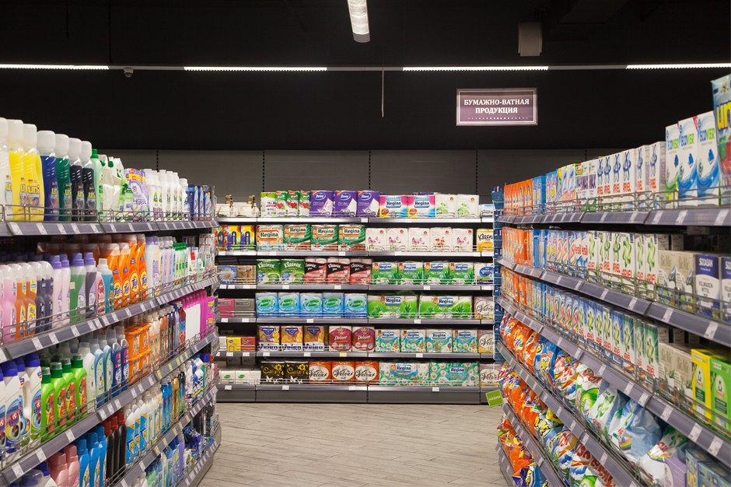
Есть полки с бытовой химией (стиральные порошки, мыло, шампуни, средства для уборки и мытья посуды ипрочее)

Slide 13
На самом выходе – касса с мелкой продукцией ( жевательной резинкой, фасованными конфетами, и др)

